Slide 1

Numpy
Prof. Manuel Reveco Cabello

Slide 2
¿Qué es Numpy?
NumPy es una biblioteca de Python que ofrece matrices N-dimensionales, herramientas de cálculo numérico, código abierto, interoperable y óptimo.
Es una biblioteca fundamental para la computación científica en Python y es ampliamente utilizada en el análisis de datos, el aprendizaje automático y la ciencia de datos, entre otros.
Proporciona un objeto N de array, que significa n dimensional de array, el cual es un arreglo multidimensional homogéneo, es decir, todos los elementos son del mismo tipo
Un n de array, tiene dos propiedades importantes que son shape y dtype. Shape es una tupla que indica las dimensiones del arreglo y dtype es el tipo de datos de los elementos del arreglo tienen.

Slide 3
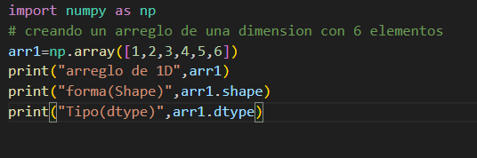

Arreglo de 1 dimensión

Slide 4
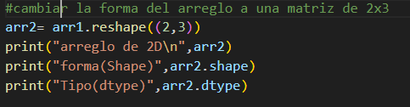
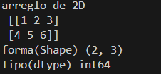
Cambiar la forma del arreglo a una matriz

Slide 5
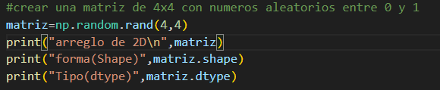
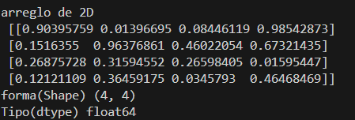
Crear una matriz con números aleatorios

Slide 6


Manipulación de datos

Slide 7


Manipulación de datos

Slide 8


Manipulación de datos

Slide 9
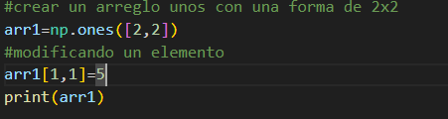

Manipulación de datos

Slide 10


Manipulación de datos

Slide 11

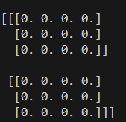
Manipulación de datos

Slide 12
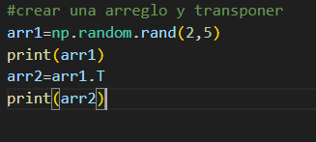
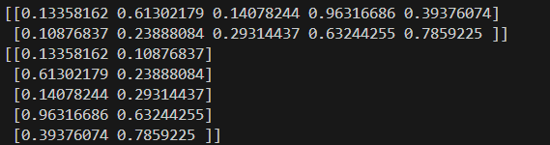
Manipulación de datos

Slide 13
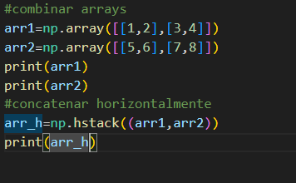
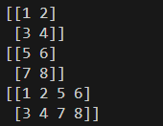
Manipulación de datos

Slide 14
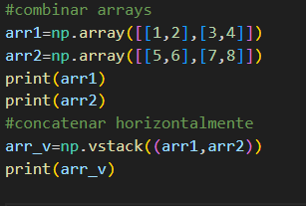

Manipulación de datos

Slide 15
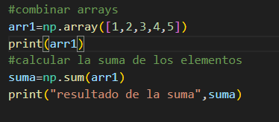

Operaciones matemáticas y estadísticas

Slide 16
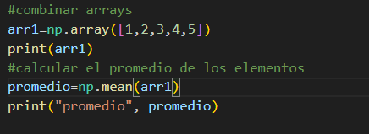

Operaciones matemáticas y estadísticas

Slide 17
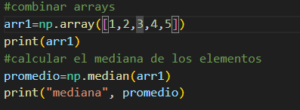

Operaciones matemáticas y estadísticas

Slide 18
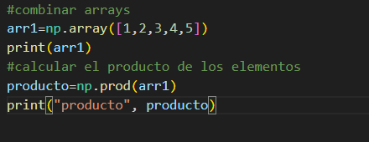

Operaciones matemáticas y estadísticas

Slide 19
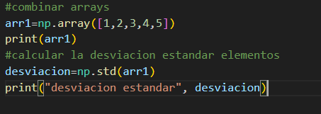

Operaciones matemáticas y estadísticas

Slide 20
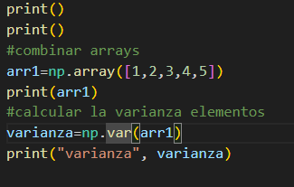

Operaciones matemáticas y estadísticas

Slide 21
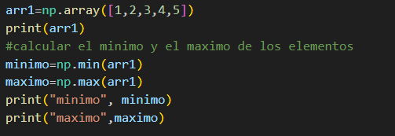

Operaciones matemáticas y estadísticas

Slide 22
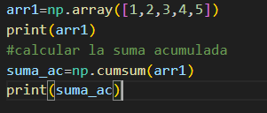

Operaciones matemáticas y estadísticas

Slide 23
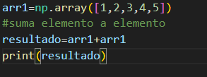
Operaciones matemáticas y estadísticas

Slide 24
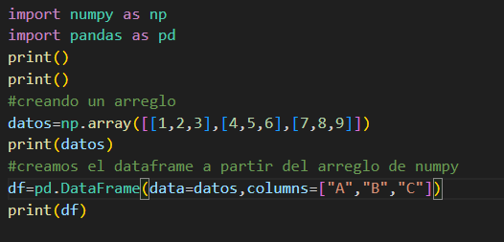
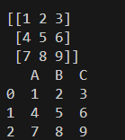
Integrando pandas y numpy

Slide 25
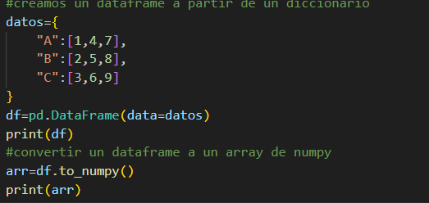
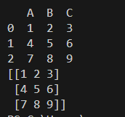
Integrando pandas y numpy

Slide 26
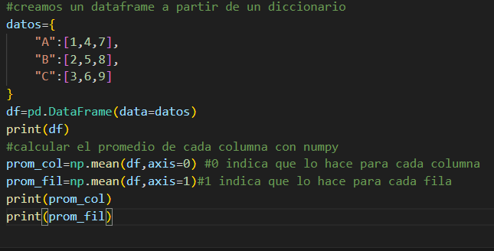
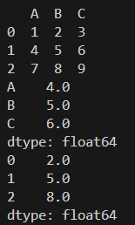
Integrando pandas y numpy

Slide 27
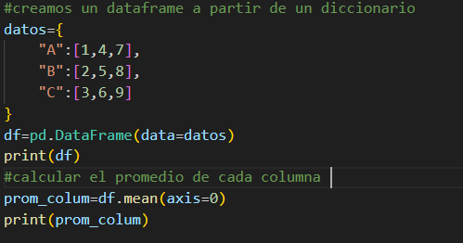
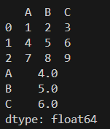
Integrando pandas y numpy

